Slide 1


Groovy & Grails:
Java como te gustaría que fuera

Slide 2







¿Quién los usa?

Slide 3
Lenguaje dinámico basado en Java
Sintaxis simplificada
Programación funcional, CoC, scripting...

Slide 4
Hello World
public class HelloWorld {
public static void main(String[] args) {
System.out.println("Hello, World");
}
}

Slide 5
Hello World
println "Hello, World"

Slide 6
Definición de clases
class Persona {
String name
String apellidos
Date fechaNacimiento
Libro libroFavorito
List<Libro> librosEscritos
}

Slide 7
Definición de clases
class Libro {
String titulo
String descripcion
def editorial
}
class Pais {
String nombre
def codigo
}

Slide 8
Constructor basado en mapas
def mapa = [
editorial: “Anaya”,
titulo: “El libro gordo de Petete”
]
Libro libro = new Libro(mapa)
libro.descripcion = “Lee el libro!!”

Slide 9
Colecciones
Map<String,String> mapa = [
editorial: 'Anaya',
titulo: 'El libro gordo de Petete'
]
List<String> lista = ['uno','dos','tres']

Slide 10
Colecciones
mapa << [description: 'Un gran libro']
lista << 'cuatro'

Slide 11
Closures
def enteros = [1,2,3]
enteros.each({
num -> println num
})
>1
>2
>3

Slide 12
Closures
def enteros = [1,2,3]
def print = {
num -> println num
}
enteros.each(print)
>1
>2
>3

Slide 13
Closures
def enteros = [1,2,3]
def square = {
num -> num * num
}
def cuadrados = enteros.collect(square)
cuadrados → [1,4,9]

Slide 14
Closures
def list = ['Daffy', 'Bugs', 'Elmer',
'Tweety', 'Silvester', 'Yosemite']
assert 'Bugs' == list.find { it -> it == 'Bugs' }
assert ['Daffy', 'Bugs', 'Elmer'] == list.findAll
{ it -> it.size() < 6 }

Slide 15
Framework MVC Full-stack
Groovy, Hibernate, Spring...
GORM, REST, CoC, consola, plugins...
Testing

Slide 16
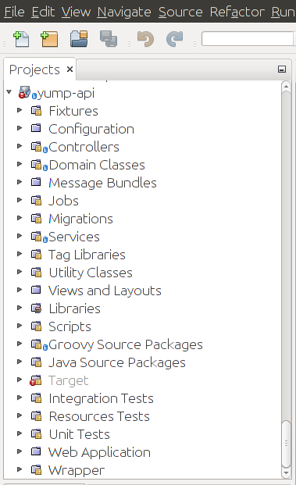
Estructura proyecto Grails

Slide 17
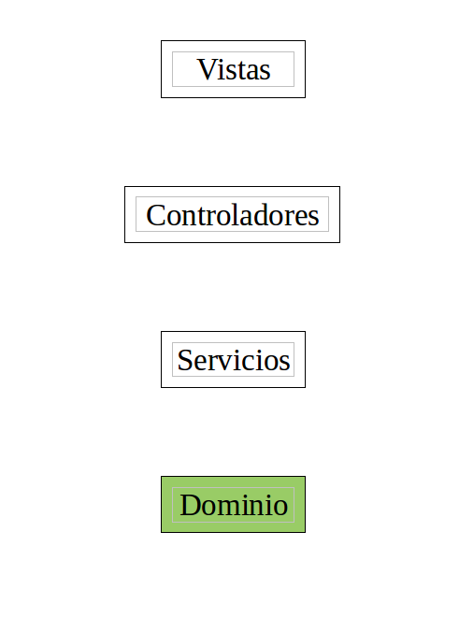

Slide 18
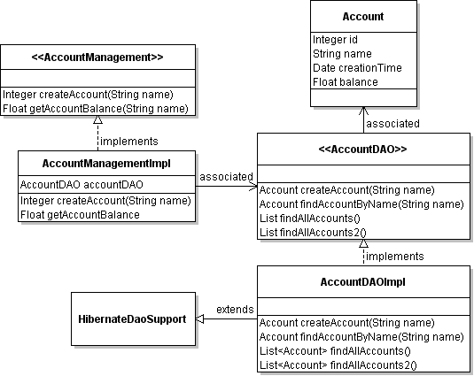
Hibernate

Slide 19
GORM One-to-Many (unidireccional)
class User {
static hasMany = [articles: Article]
}
class Article {
static belongsTo = User
}

Slide 20
GORM One-to-Many
(bidireccional)
class User {
static hasMany = [articles: Article]
}
class Article {
static belongsTo = [user: User]
}

Slide 21
GORM One-to-one
class User {
static hasOne = [article: Article]
}
class Article {
static belongsTo = [user: User]
}

Slide 22
GORM Many-to-many
class Tag {
static belongsTo = Post
static hasMany = [posts: Post]
}
class Post {
static hasMany = [tags: Tag]
}

Slide 23
GORM
class Persona {
Long id
String nombre
String apellidos
Date fechaNacimiento
Libro libroFavorito
static hasMany = [librosEscritos:Libro]
static transients = ['edad']
static constraints = {
}
Integer getEdad(){
return (Date.now() - fechaNacimiento).years
}
}

Slide 24
GORM
class Libro {
Long id
String titulo
String descripcion
String editorial
static constraints = {
descripcion nullable:true
}
}
class Pais {
String nombre
String codigo
static constraints = {
codigo size: 3..3 //ESP, USA
}
}

Slide 25
GORM
libro.save()

Slide 26
Hibernate

Slide 27
GORM (FindById)
Persona p = Persona.findById(params.id)

Slide 28
GORM (HQL)
List<Persona> personas =
Persona.findAll("from Persona p inner join p.librosEscritos as e
where e.editorial = :editorial",
[editorial: 'Anaya']
)

Slide 29
GORM (Criteria)
def c = Persona.createCriteria()
def personas = c.list{
librosEscritos{
eq('editorial', params.editorial)
}
}

Slide 30
GORM (finds dinámicos)
Persona p = Persona.findByNombre('Pablo')
def personas = Persona.findAllByNombre('Pablo')
def libro = Libro.findWhere(editorial: "Anaya",
titulo: "El libro gordo de Petete")

Slide 31
GORM (finds dinámicos)
def t = Tag.findOrCreateWhere(name: 'grails')
postInstance.addToTags(t)

Slide 32
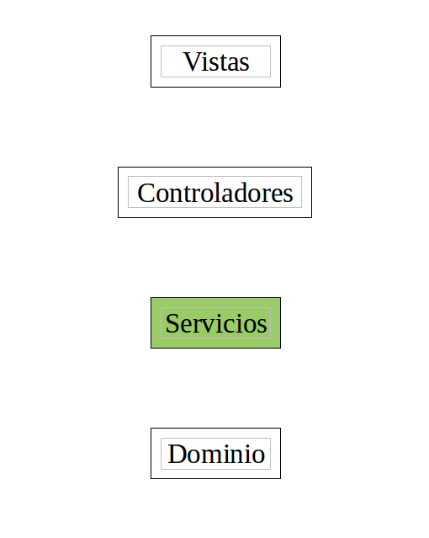

Slide 33
Servicios
Definidos en base a las operaciones CRUD
Transaccionales por defecto
(salvo si ponemos static transactional = false)

Slide 34
Servicios (inyección de dependencias)
class AuthorService {
}
class BookController {
def authorService
…
}

Slide 35
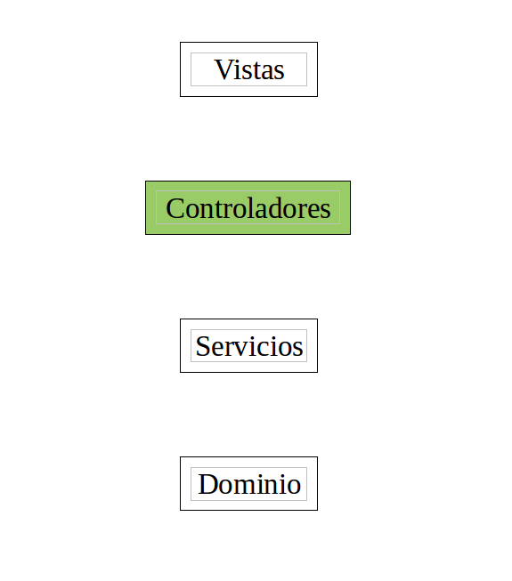

Slide 36
Scaffolding
class EntryController {
def scaffold = 'Entry'
}

Slide 37
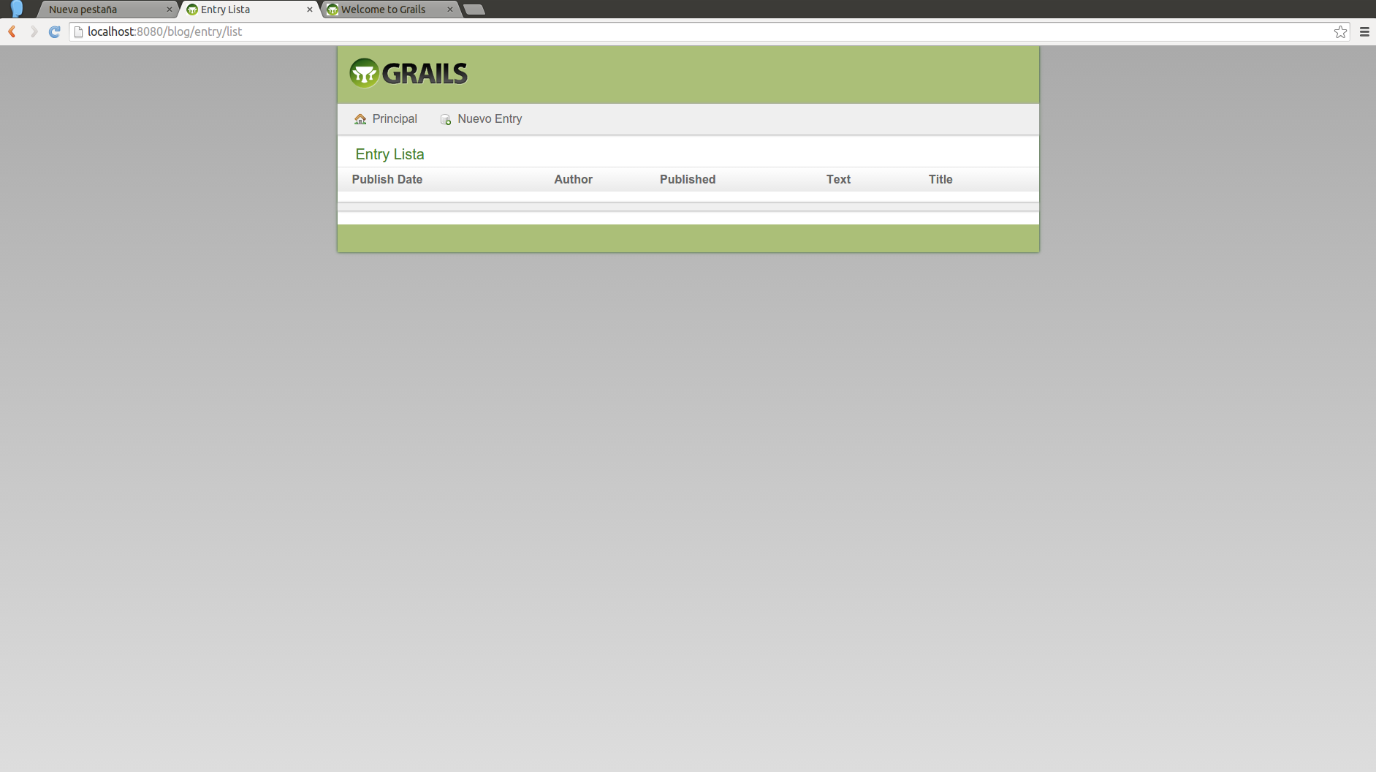
Scaffolding

Slide 38
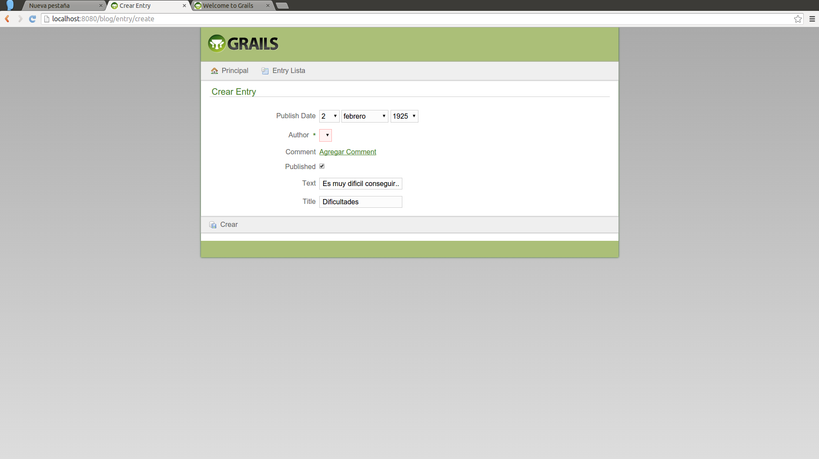
Scaffolding

Slide 39
Controller
class LibrosController {
def libroService
def librosEscritos(){
Persona p = libroService.getPersona(params)
render(view: "librosEscritos", model: [persona: p])
}
}

Slide 40
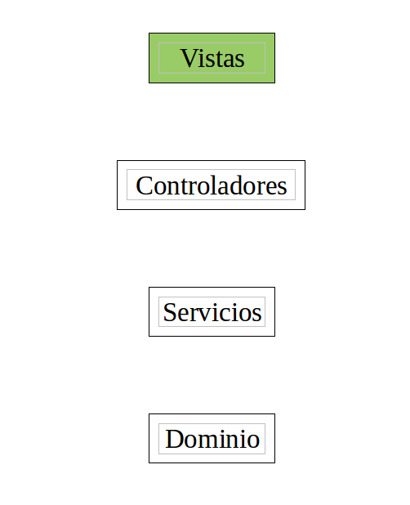

Slide 41
Vista (GSP)
<table>
<th><td>Título</td><td>Descripción</td></th>
<g:each var="book" in="${persona.librosEscritos}">
<tr><td>Title: ${book.titulo}</td>
<td>Author: ${book.descripcion}</td></tr>
</g:each>
</table>

Slide 42
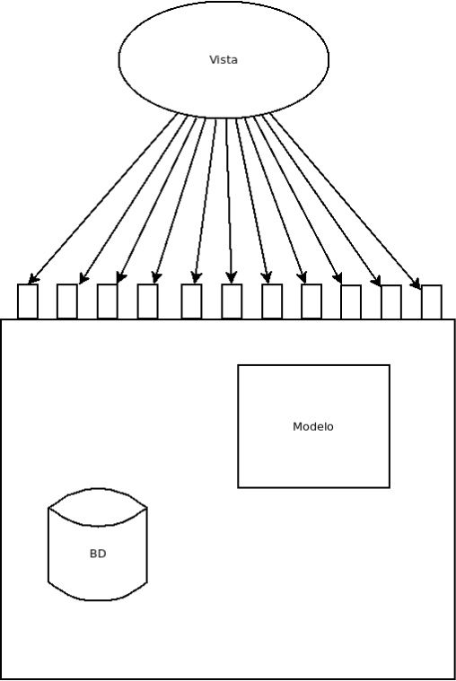
API REST

Slide 43
REST & RESTful
URLs:
https://localhost:8080/facturas?fecha-desde=2007&orden=DESC&pagina=2
HTTP:
GET, POST, PUT, DELETE, PATCH

Slide 44
UrlMappings
class UrlMappings {
static mappings = {
//Endpoints
name --------------------
name --------------------
name --------------------
name --------------------
name --------------------
//Errores
"401"(controller: 'exception', action: 'defaultError')
"404"(controller: 'exception', action: 'defaultError')
}
}

Slide 45
UrlMappings
name nombre: "/URL_relativa" (parseRequest:true) {
controller = 'nombre_controlador' ;
action = [
GET: 'método_get',
POST: 'método_post'
]
}

Slide 46
Controlador REST
def librosEscritos(){
Persona p = libroService.getPersona(params)
render p as JSON
}

Slide 47
Quiénes somos
Pablo González Doval (@dovaleac)
Rafael Bermúdez Míguez (@rafbermudez)

Slide 48
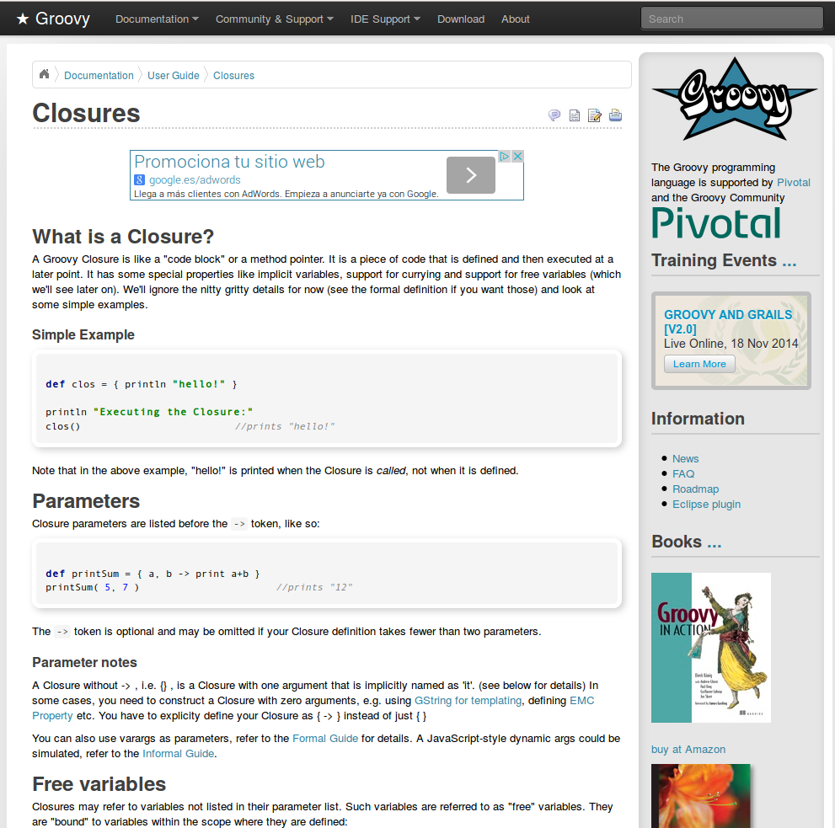
Links iniciales
http://groovy.codehaus.org

Slide 49
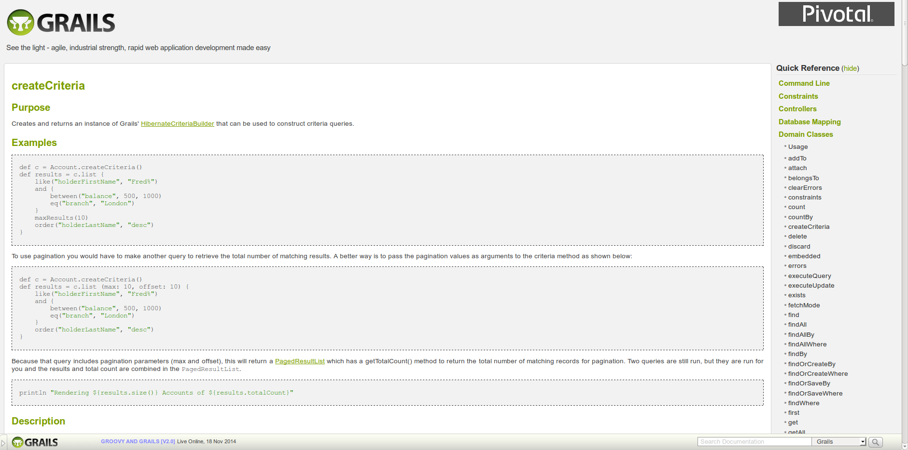
Links iniciales
http://grails.org/doc/latest/

